Slide 1
МКОУ «КСОШ №2»
Формирование основ финансовой грамотности у детей старшего дошкольного возраста
Воспитатель: Прошина Анна Вячеславовна
п. Куркино, 2021

Slide 2
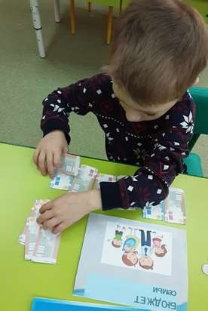
Финансовая грамотность
«Деньги - это одно из воплощений силы. Но еще большей силой обладает финансовое образование. Деньги приходят и уходят, но если вам известно, как они работают, то вы можете управлять ими и становиться богаче».
Роберт Кийосаки
Финансовая грамотность – важнейшее условие финансового
благополучия граждан
Это совокупность знаний, навыков и установок в сфере финансового поведения человека, ведущих к улучшению благосостояния и повышения качества жизни
Это психологическое качество человека, показывающее степень его осведомленности в финансовых вопросах, умение зарабатывать и управлять деньгами

Slide 3
Стратегия повышения финансовой грамотности в Российской Федерации
Стратегия повышения финансовой грамотности в Российской Федерации на 2017–2023 годы, утвержденная распоряжением Правительства Российской Федерации от 25 сентября 2017 года № 2039-р, содержит определение финансовой грамотности как результата процесса
финансового образования, который, в свою очередь, определяется как сочетание осведомленности, знаний, умений и поведенческих моделей, необходимых для принятия успешных финансовых решений и, в конечном итоге, для достижения финансового благосостояния.

Slide 4
ФГОС ДО
Федеральный государственный образовательный стандарт дошкольного образования ставит задачу формирования общей культуры личности детей.
Экономическая культура личности дошкольника характеризуется наличием первичных представлений об экономических категориях, интеллектуальных и нравственных качествах (бережливость, рачительность, смекалка,
трудолюбие, умение планировать дела,
осуждение жадности и первичных экономических
расточительности). Без сформированных
представлений невозможно формирование финансовой грамотности.

Slide 5
Методические материалы и рекомендации для педагогов
Методические рекомендации Министерства просвещения РФ для педагогических
работников по реализации основной образовательной программы дошкольного
образования в части экономического воспитания дошкольников М.: 2019
Образовательная программа «Азы финансовой культуры для дошкольников»:
пособие для воспитателей, методистов и руководителей дошкольных учреждений
/Л.В. Стахович, Е.В. Семенкова, Л.Ю. Рыжановская. - 2-е изд.- М.: ВИТА-ПРЕСС,
2019. - 32 с.
Сборник методических разработок «Сценарии образовательных игр и
образовательных событий по финансовой грамотности для детей дошкольного возраста»,2018г
Сборник методических разработок «Формирование основ финансовой грамотности
у детей дошкольного возраста. Сценарии образовательных событий и занятий для
детей и их родителей в ДОО»,2017

Slide 6
Методическая литература
https://fincult.info/

Slide 7
Цель и задачи Программы
Цель : формирование основ финансовой грамотности у детей старшего дошкольного возраста.
Задачи:
- познакомить с первичными экономическими понятиями;
- способствовать формированию у детей правильного отношения к деньгам, способам их зарабатывания и разумному их использованию;
- объяснить взаимосвязь между экономическими и этическими категориями: труд, товар, деньги, цена, стоимость - с одной стороны, и нравственными понятиями, такими, как бережливость, честность, экономность, щедрость с другой;
- научить детей правильно вести себя в реальных жизненных ситуациях, носящих экономический характер

Slide 8
Технологии
Системный подход
Информационно- коммуникативные
Познавательно- исследовательские; экспериментальная деятельность
Проектная
деятельность
Проблемно-поисковая деятельность
Игровая деятельность
Художественно-творческая
деятельность

Slide 9
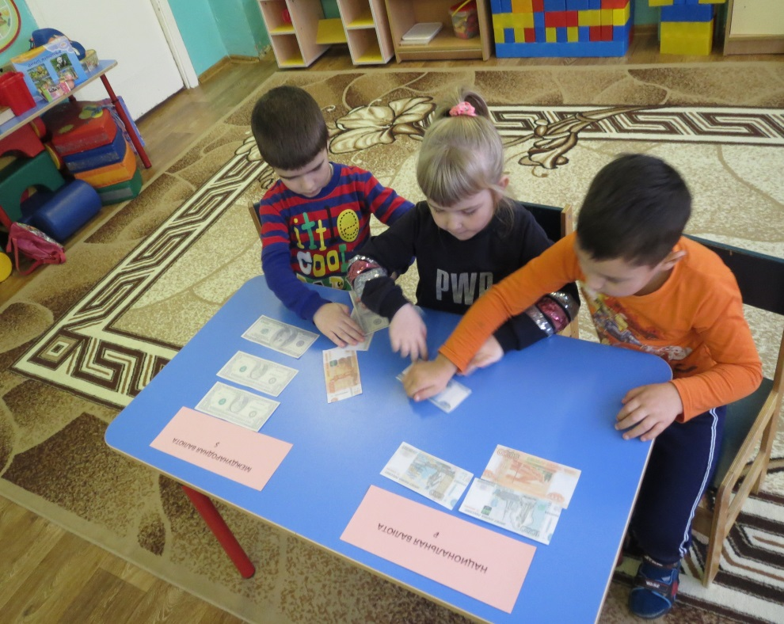
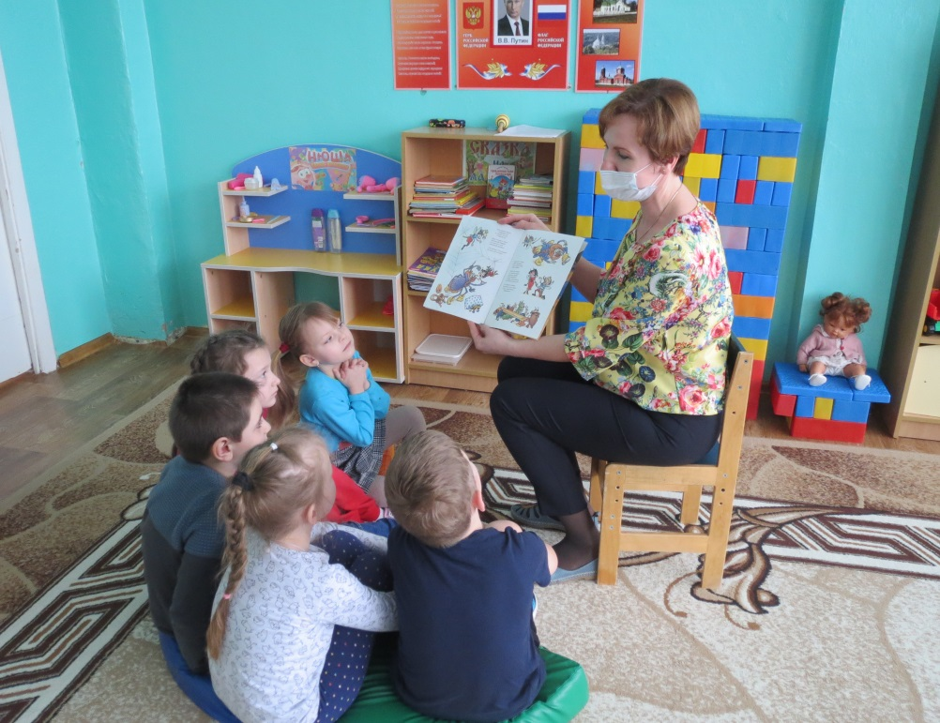
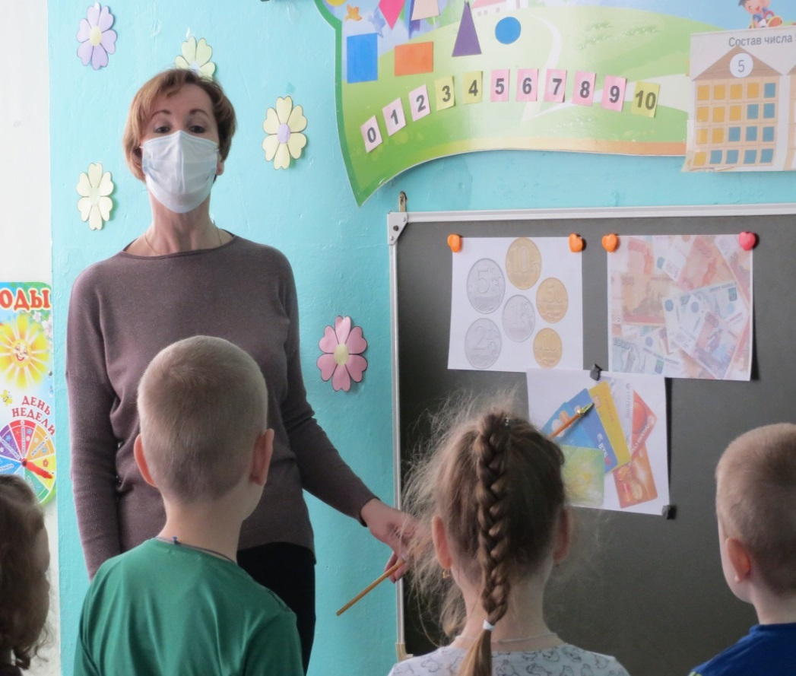
Организация образовательной деятельности
ИГРА
ЧТЕНИЕ
БЕСЕДА

Slide 10
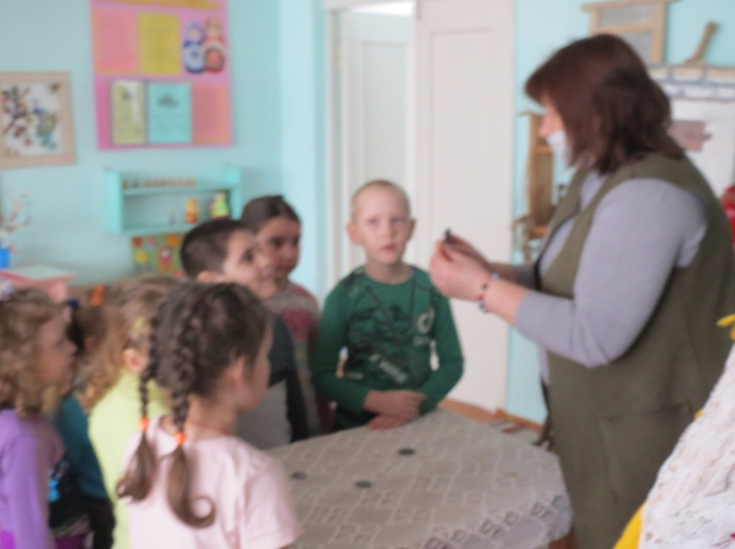
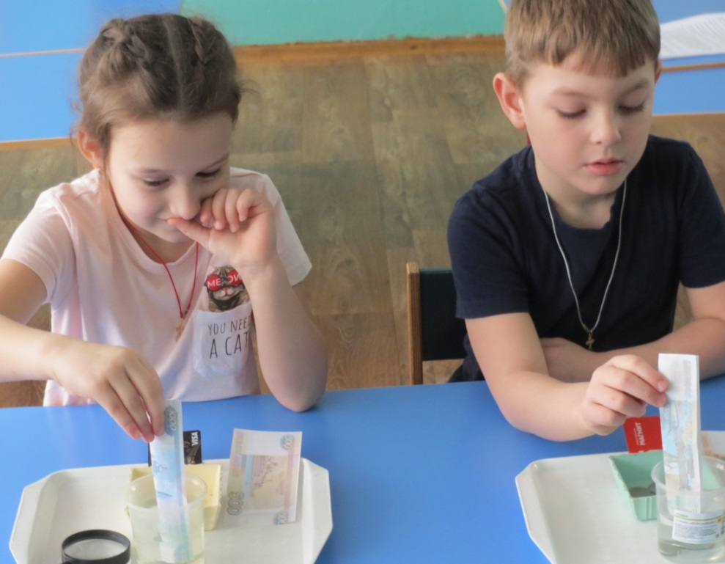
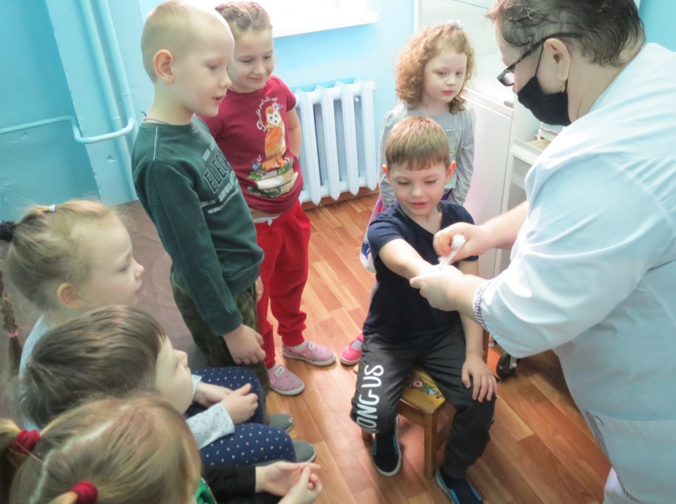
ЭКСКУРСИИ
ЭКСПЕРИМЕНТЫ
НАБЛЮДЕНИЯ

Slide 11
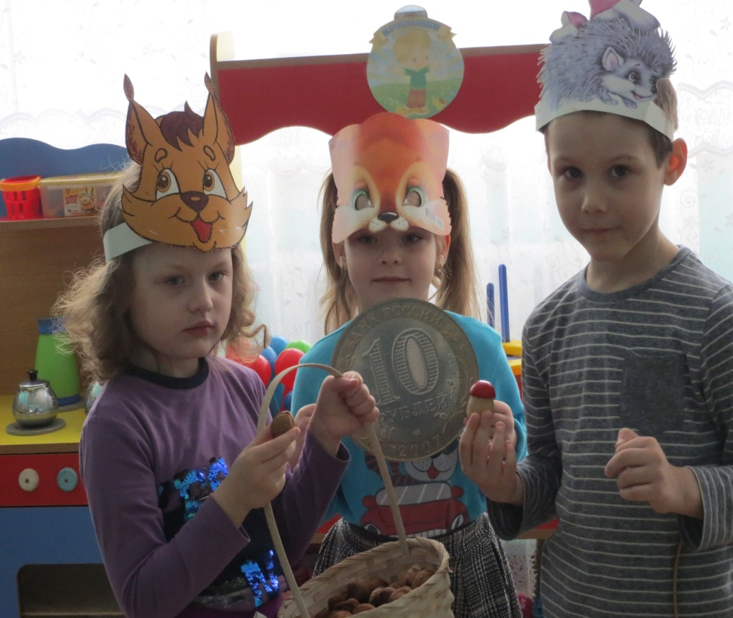
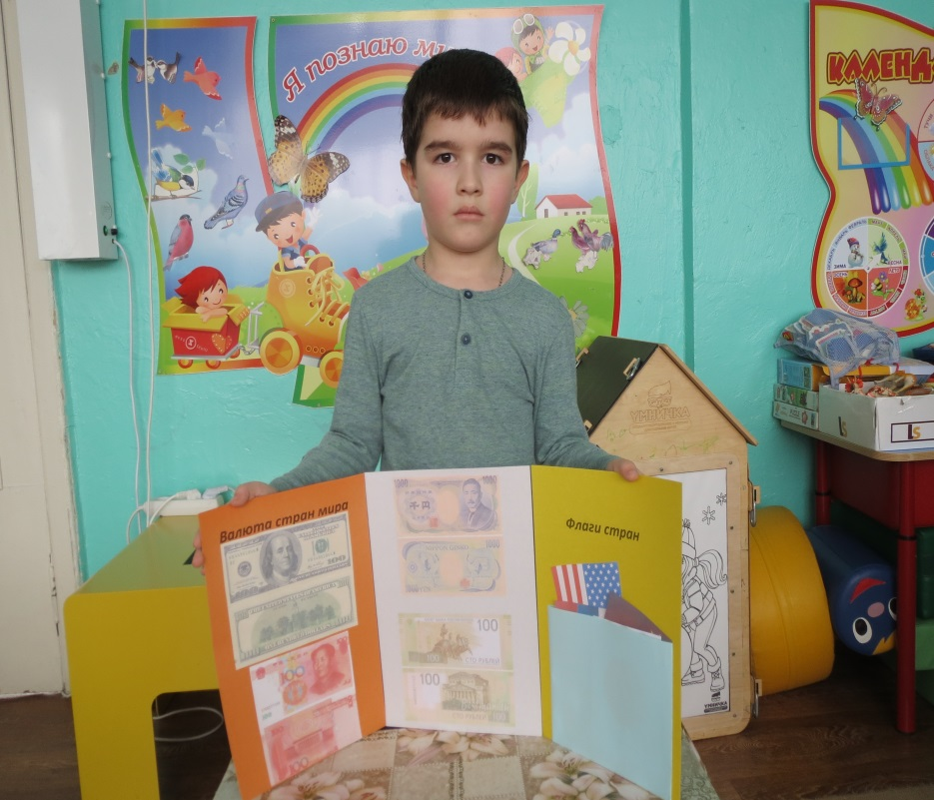
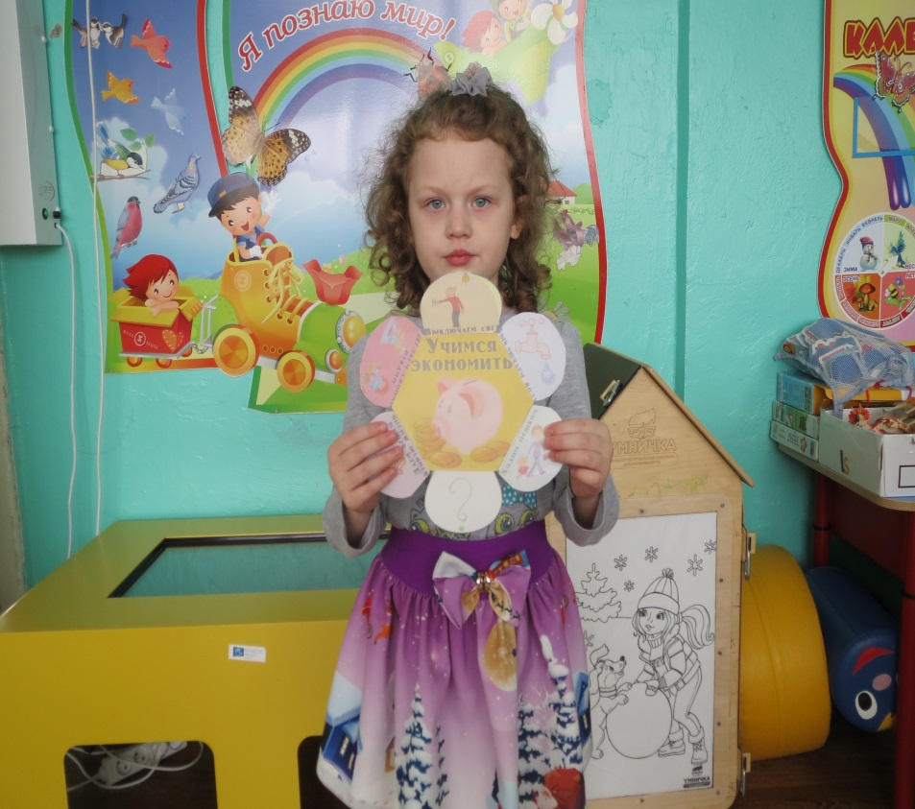
МИНИ-СПЕКТАКЛИ
ПРОЕКТНАЯ ДЕЯТЕЛЬНОСТЬ

Slide 12
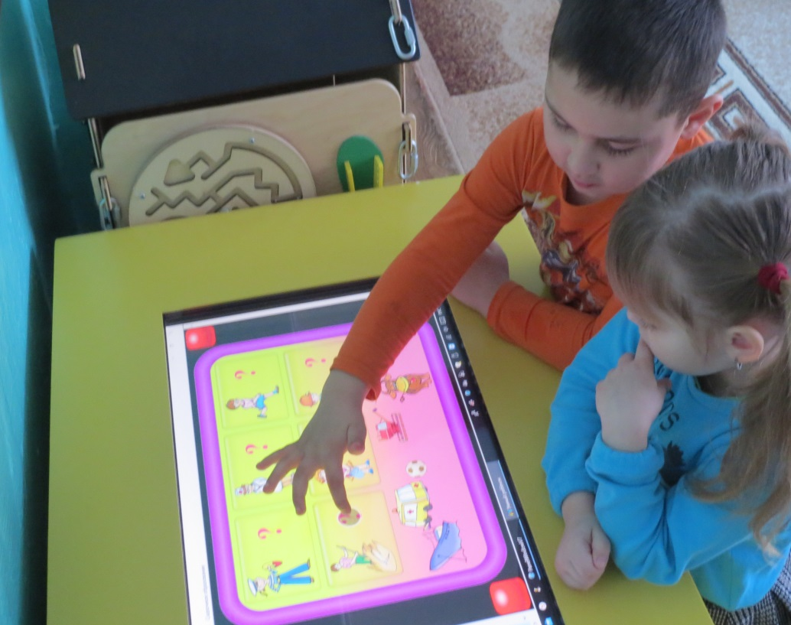
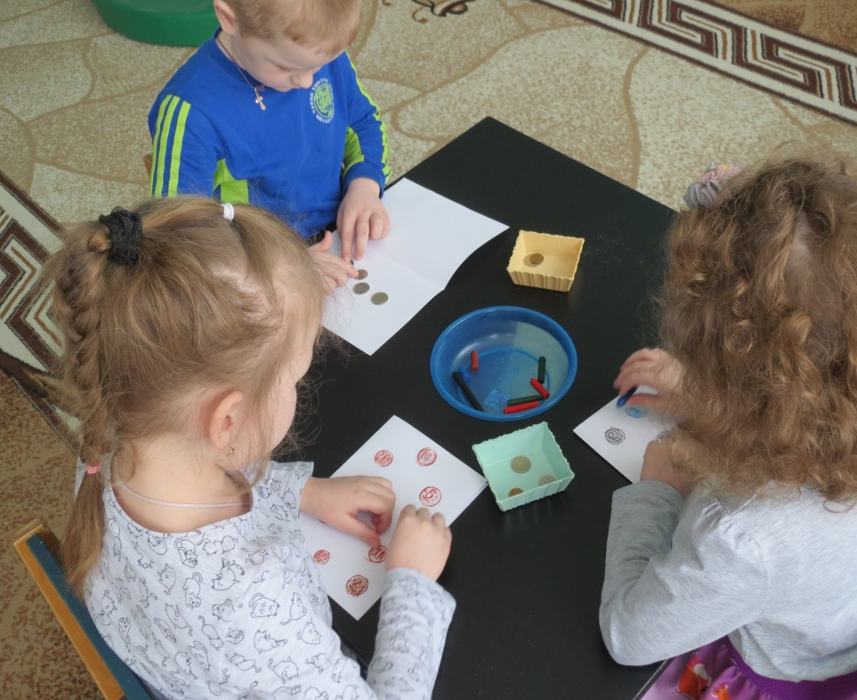
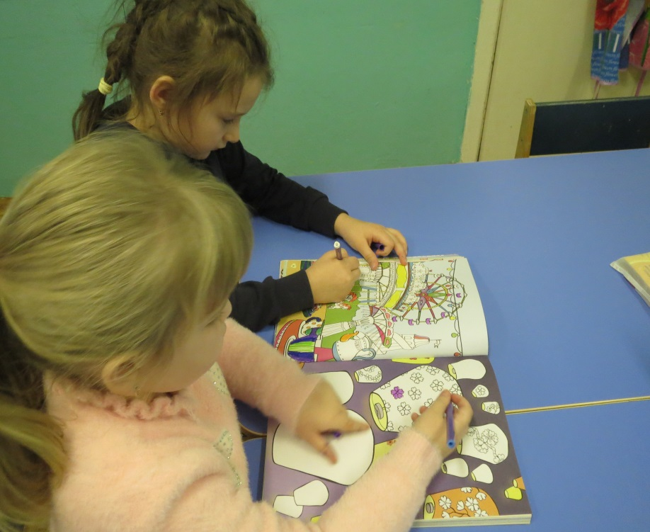
ИНТЕРАКТИВНЫЕ ИГРЫ
ТВОРЧЕСКИЕ МАСТЕРСКИЕ

Slide 13
Индикаторы качества
знание ребенком потребностей семьи и представления о труде родителей
представления об экономических понятиях
проявление интереса к окружающим явлениям
современного общества.
наличие у детей знаний и
представлений об экономической жизни
экономические умения
отражение имеющихся знаний в игровой, трудовой, продуктивной деятельности и умение опираться на эти знания
общение со взрослыми и сверстниками, способность
к выбору, взаимопомощь, умение находить свое
место в общем деле, стремление к сотрудничеству, достижение поставленной цели.
нравственно-экономические
качества личности
проявление бережливости, ответственности, деловитости и предприимчивости
оценка проявления этих качеств у сверстников

Slide 14
Ожидаемые результаты - дети должны понять, что…
Деньги не появляются сами собой, а зарабатываются.
Сначала зарабатываем – потом тратим: соответственно, чем больше зарабатываешь и разумнее тратишь, тем больше можешь купить.
Стоимость товара зависит от его качества, нужности и от того, насколько сложно его произвести .
Деньги любят счет (дети должны уметь считать деньги, например, сдачу в магазине, деньги, которые они могут потратить в магазине).
Финансы нужно планировать (приучаем вести учет доходов и расходов в краткосрочном периоде).
Твои деньги бывают объектом чужого интереса (дети должны знать элементарные правила финансовой безопасности).
Не все продается и покупается (дети должны понимать, что главные ценности – жизнь,
отношения, радость близких людей – за деньги не купишь).
Финансы – это интересно и увлекательно.

Slide 15
Спасибо
за внимание!

